Slide 1
Праці вчених Дніпровського державного університету внутрішніх справ
Нові надходження
ІІ півріччя 2024 року

Slide 2
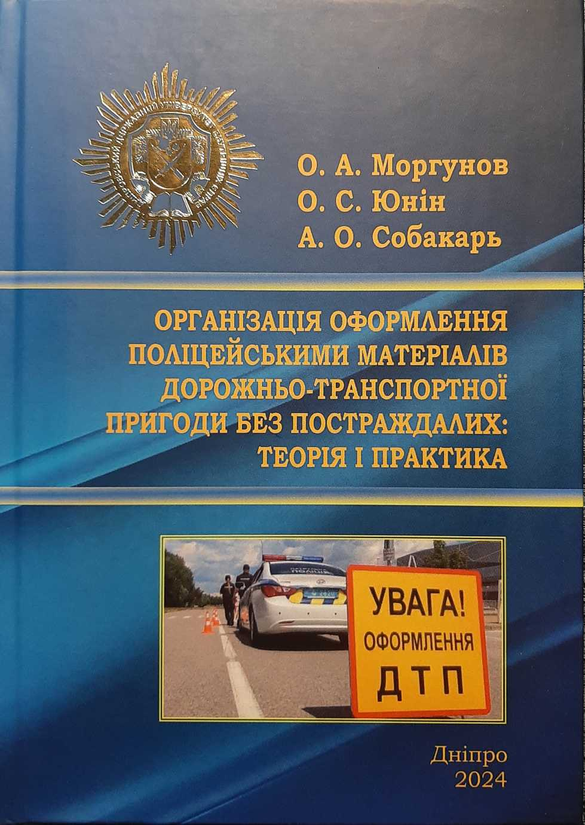
Моргунов О. А., Юнін О. С., Собакарь А. О. Організація оформлення поліцейськими матеріалів дорожньо-транспортної пригоди без постраждалих: теорія і практика : навч.-практ. посіб. Дніпро : Дніпров. держ. ун-т внутр. справ, 2024. 156 с.
Видання підготовлено з метою надання рекомендацій щодо процедури оформлення матеріалів адміністративних справ про порушення правил дорожнього руху, що призвели до дорожньо-транспортної пригоди, збирання доказової бази та розмежування видів пригоди залежно від їх характерних особливостей. Викладено повноваження й визначено алгоритм дій працівників Національної поліції щодо безпосереднього виявлення та оформлення матеріалів адміністративних справ.
Призначено для здобувачів вищої освіти закладів вищої освіти зі специфічними умовами навчання, що здійснюють підготовку поліцейських, для науково-педагогічних працівників, працівників Національної поліції України, а також усіх, хто цікавиться питаннями поліцейської діяльності та забезпечення безпеки дорожнього руху.

Slide 3
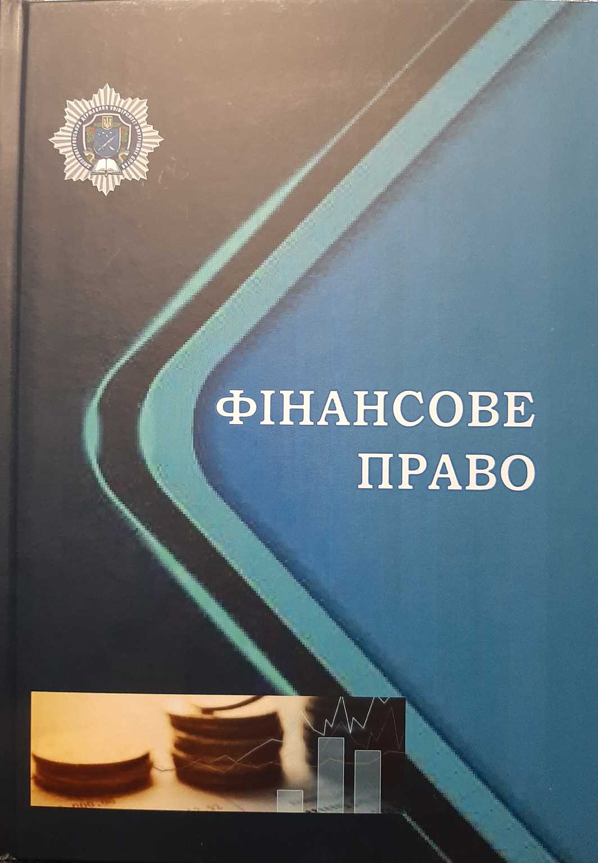
Фінансове право : навч. посіб. / О. С. Юнін, К. Р. Резворович, М. П. Юніна та ін. Дніпро : Дніпроп. держ. ун-т внутр. справ, 2023. 180 с.
Навчальний посібник підготовлено відповідно до програми навчальної дисципліни «Фінансове право» Дніпропетровського державного університету внутрішніх справ.
Посібник призначений для відпрацювання та закріплення знань, отриманих здобувачами вищої освіти під час теоретичного вивчення матеріалів навчальної дисципліни «Фінансове право».
Розрахований на здобувачів вищої освіти та викладачів вишів, які можуть використовувати навчальне видання як робочий зошит.

Slide 4
Федченко В. М. Порядок направлення запитів про надання міжнародної правової допомоги у кримінальному провадженні в рамках екстрадиції: метод. рек. / В. М. Федченко, Т. Г. Бадалова. Дніпро : ДДУВС, 2024. 92 с.
У методичних рекомендаціях з урахуванням положень чинного національного кримінального процесуального законодавства та ратифікованих Україною міжнародно-правових актів, зокрема з питань надання міжнародної правової допомоги у кримінальному провадженні в рамках екстрадиції висвітлено поняття вказаного виду міжнародної правової допомоги, звернуто увагу на правову основу, особливості реалізації положень щодо екстрадиції, окреслено уповноважені (центральні) та інші органи, які вирішують питання щодо екстрадиції, розкрито їх повноваження в рамках екстрадиції, розглянуто вимоги щодо здійснення екстрадиційної перевірки, вимоги з підготовки документів щодо виконання запиту про екстрадицію, як і документів з ініціювання запиту на здійснення екстрадиції, та надано практичні рекомендації з питань виконання запиту і з питань ініціювання запиту про екстрадицію.

Slide 5
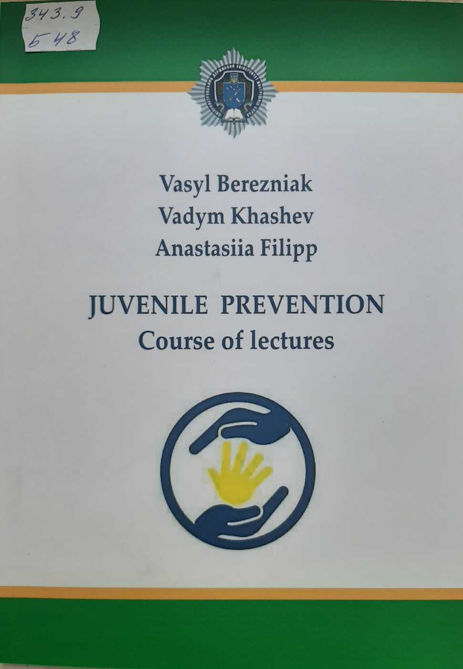
Ювенальна превенція : курс лекцій : навч. посіб. /
В. С. Березняк, В. Г. Хашев, А. В. Філіпп. Дніпро : ДДУВС, 2024. 104 с.
Навчальний посібник містить шість розділів, які розподілені відповідно до тематичного плану курсу, який включає лекції про превентивну діяльність підрозділів ювенальної превенції, дитячу злочинність, зокрема таке явище як «шкільний булінг» та її профілактику, профілактику дитячої злочинності, бездоглядність та безпритульність, насильство в сім'ї, вчинене щодо дітей, організація роботи учнівських (молодіжних) громадських формувань з профілактики кримінальних правопорушень серед дітей, особливості кримінальної відповідальності та покарання неповнолітніх.
Книга розрахована на науковців, викладачів, аспірантів (ад’юнктів), студентів (курсантів) вищих навчальних закладів, які готують юристів для Національної поліції України, а також усіх, хто цікавиться розвитком криміналістичної науки.

Slide 6
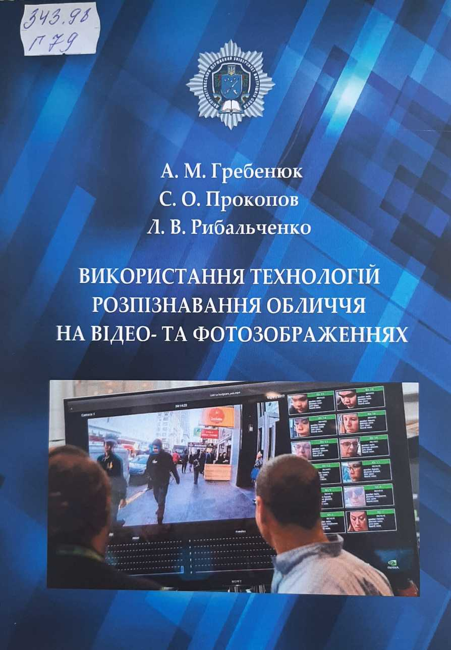
Гребенюк А. М. Використання технологій розпізнавання обличчя на відео- та фотозображеннях : метод. рек. / А. М. Гребенюк, С. О. Прокопов, Л .В. Рибальченко. Дніпро : ДДУВС, 2024. 48 с.
У методичних рекомендаціях висвітлено проблеми, що постали перед працівниками Національної поліції під час війни щодо ідентифікації воєнних злочинців російської армії, колаборантів тощо. Розглянуто методи та способи розпізнавання осіб за обличчями, що використовуються як алгоритми для пошуку та ідентифікації в спеціалізованих системах. Виконано аналіз та тестування сучасних пошукових систем для ідентифікації осіб за фотозображеннями у відкритих джерелах мережі «Інтернет». Визначено найкращі пошукові оболонки для пошуку за обличчям.
Призначено для використання практичними працівниками Національної поліції, науково-педагогічними працівниками та здобувачами вищої освіти навчальних закладів Національної поліції.

Slide 7
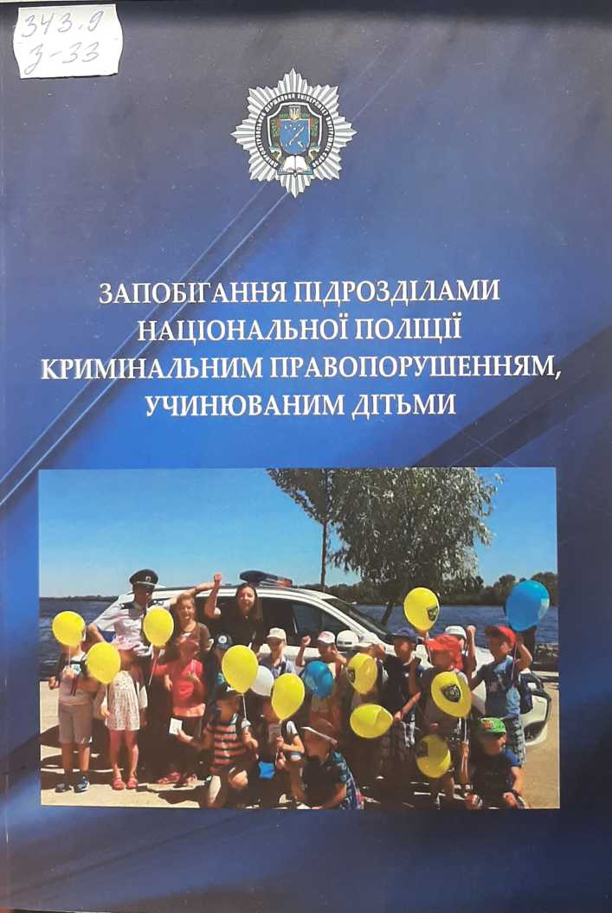
Запобігання підрозділами Національної поліції кримінальним правопорушенням, учинюваним дітьми : метод. рек. / В. П. Савенко, С. В. Корогод, А. Г. Чорна та ін. Дніпро ; ДДУВС, 2024. 136 с.
У межах методичних рекомендацій, на досягнення їх мети авторами визначено кримінологічну характеристику злочинності неповнолітніх, причини та умови злочинності неповнолітніх, виокремлено правові засади, ресурси, форми та метода які застосовуються Національною поліцією щодо запобігання кримінальним правопорушенням вчинених дітьми, систематизовано заходи запобігання кримінальним правопорушенням, вчинених дітьми, підрозділами Національної поліції.
Можуть бути використанні як навчальний матеріал у навчальному процесі ЗВО України з особливими умовами навчання для оволодіння знаннями, напрацювання навиків майбутніх поліцейських (курсантів) та діючих поліцейськими (у межах підвищення кваліфікації) щодо вжиття заходів запобігання кримінальним правопорушенням, вчинених дітьми, підрозділами Національної поліції.

Slide 8
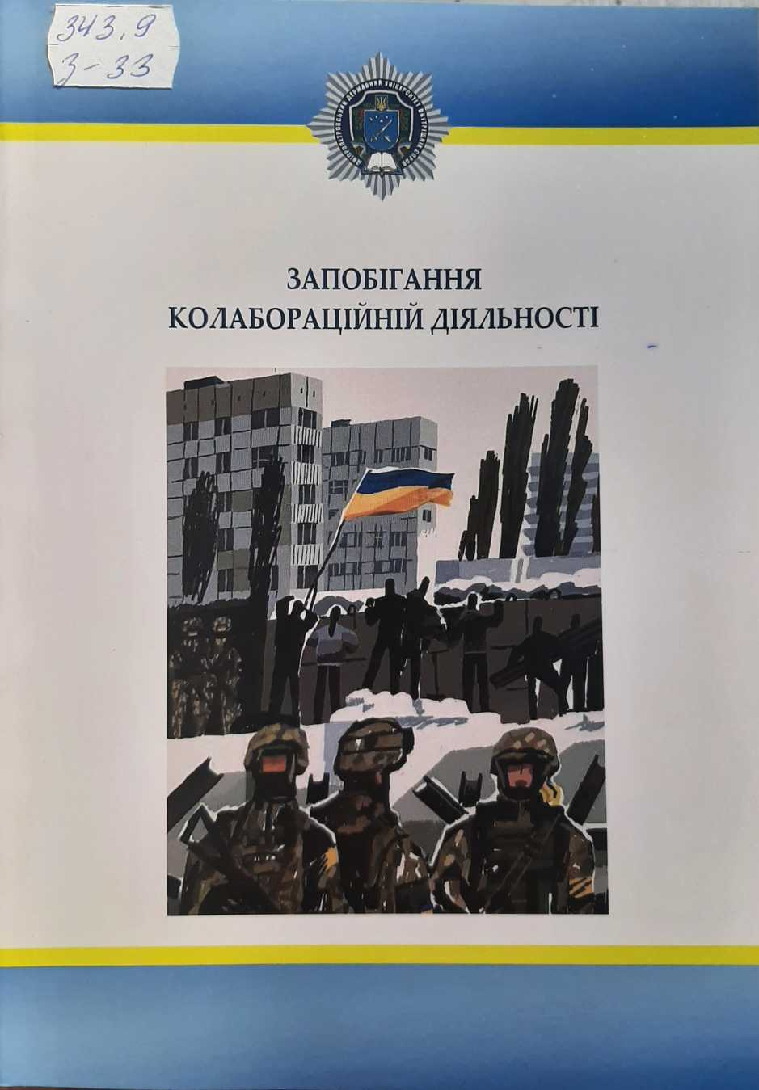
Запобігання колабораційній діяльності : метод. рек. / О. С. Юнін, В. С. Березняк, В. В. Шаблистий, А. В. Макашов та ін. Дніпро : ДДУВС, 2024. 72 с.
У методичних рекомендаціях досліджено поняття та сутність колаборації, кримінологічну характеристику колабораційної діяльності, причини та умови колабораційної діяльності, питання запобігання колабораційній діяльності.
Рекомендації розроблено на основі аналізу вітчизняного законодавства, наукової та публіцистичної літератури з урахуванням власних думок та практичних пропозицій авторів, судової практики.
Видання розраховане на науковців, викладачів, аспірантів (ад’юнктів), здобувачів вищої освіти ВНЗ, у яких готують правників, працівників правоохоронних органів.

Slide 9
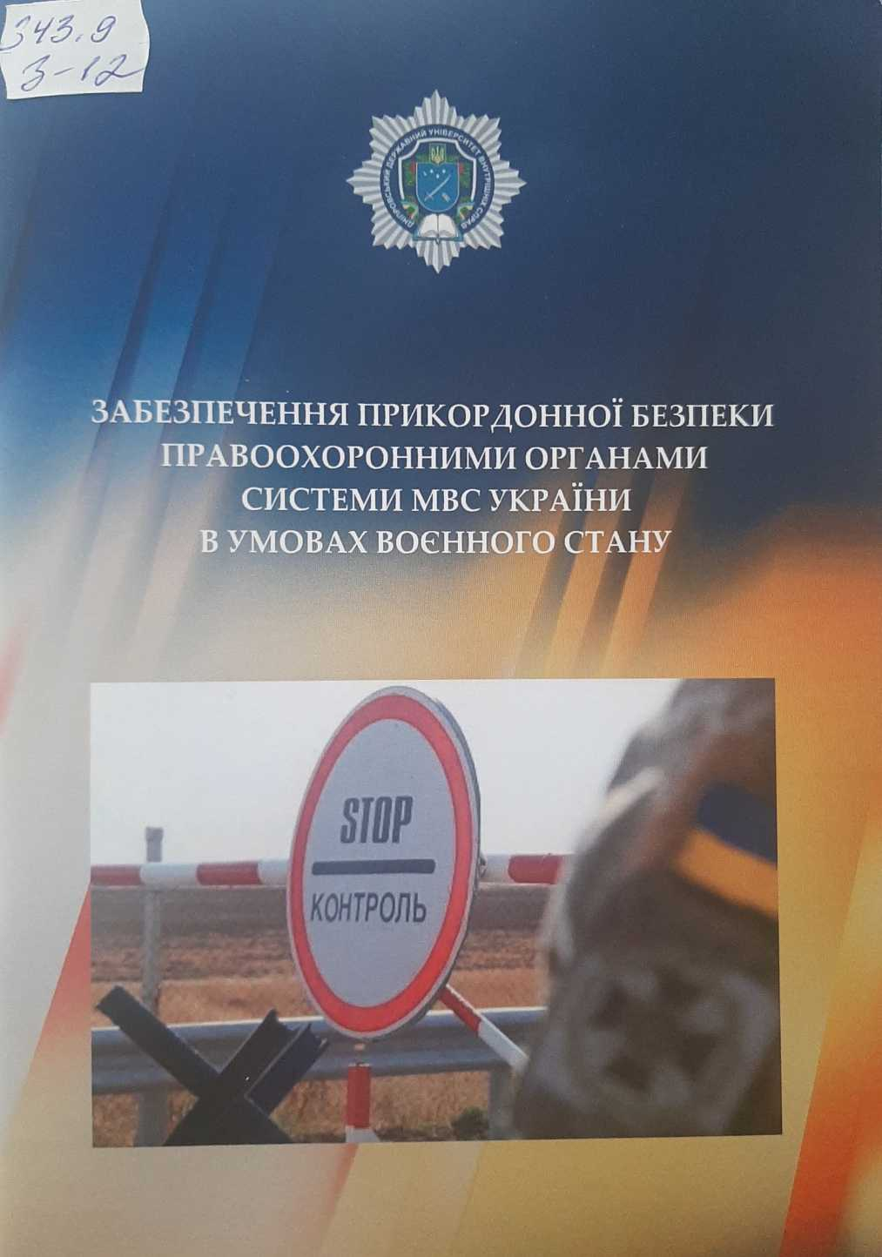
Забезпечення прикордонної безпеки правоохоронними органами системи МВС України в умовах воєнного стану: метод. рек. / О. С. Юнін, В. В. Шаблистий, В. С. Березняк, Ю. Б. Курилюк та ін. Дніпро : ДДУВС, 2024. 40 с.
Проаналізовано питання запобігання правопорушенням у сфері забезпечення прикордонної безпеки та недоторканості державних кордонів правоохоронними органами системи МВС України. Доведено, що одними із основних суб’єктів протидії актам делінквентної поведінки у цій сфері виступають правоохоронні органи системи МВС України.
Напрямками запобігання правоохоронними органами системи МВС України правопорушенням у сфері забезпечення прикордонної безпеки та недоторканості державних кордонів є: визначення причин та умов поширення цих деліктів; аналіз зарубіжного досвіду регулювання зазначеного питання; посилення взаємодії з іншими суб’єктами протидії злочинності тощо.
Для працівників правоохоронних органів системи МВС України, наукових та науково-педагогічних працівників, ад’юнктів, курсантів закладів вищої освіти системи МВС

Slide 10
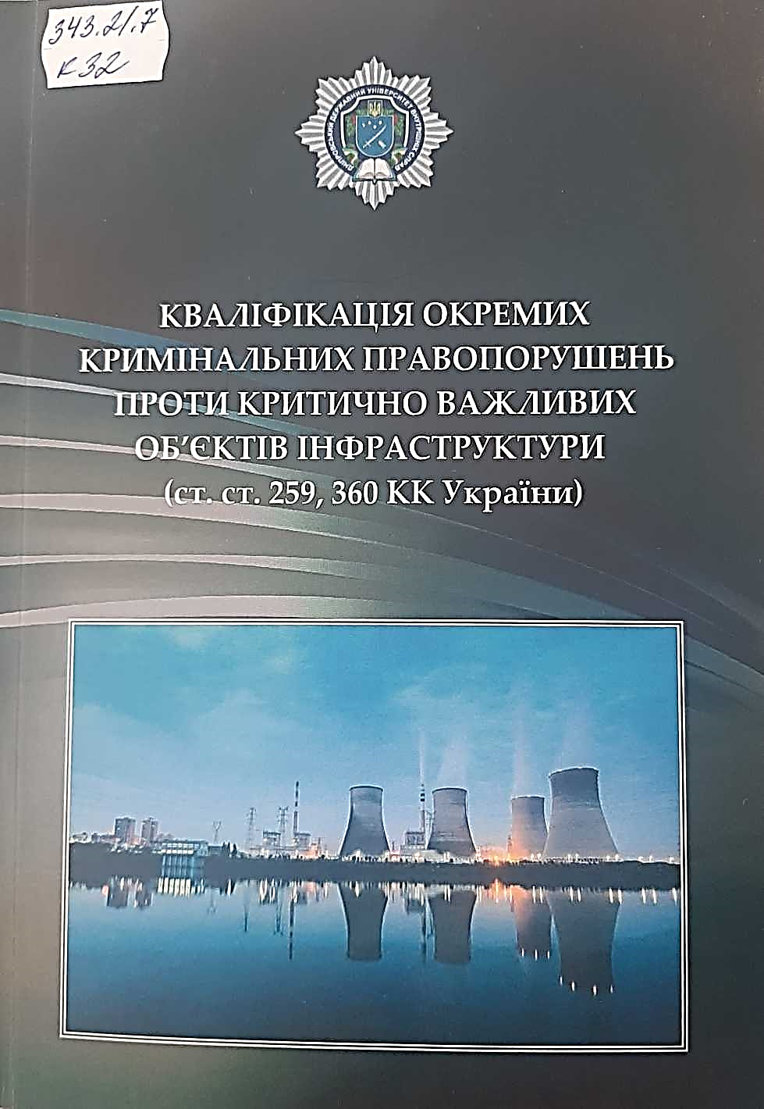
Кваліфікація окремих кримінальних правопорушень проти критично важливих об’єктів інфраструктури (ст. ст. 259, 360 КК України) : метод. рек. / кол. авт. Дніпро : ДДУВС, 2024. 132 с.
У межах методичних рекомендацій, на досягнення їх мети авторами визначено поняття об’єктів критичної інфраструктури, розглянуто правове регулювання захисту та правового режиму об’єктів критичної інфраструктури в умовах надзвичайних ситуацій, надзвичайного та воєнного стану, особливого періоду та кваліфікацію окремих кримінальних правопорушень проти критично важливих об’єктів інфраструктури (ст. 259, 360 КК України).
Можуть бути використані як навчальний матеріал в начальному процесі ЗВО України з особливими умовами навчання для здобуття знань, напрацювання навичок майбутніми поліцейськими (курсантами) та поліцейськими (в межах підвищення кваліфікації) щодо кваліфікації окремих кримінальних правопорушень проти критично важливих об’єктів інфраструктури.

Slide 11
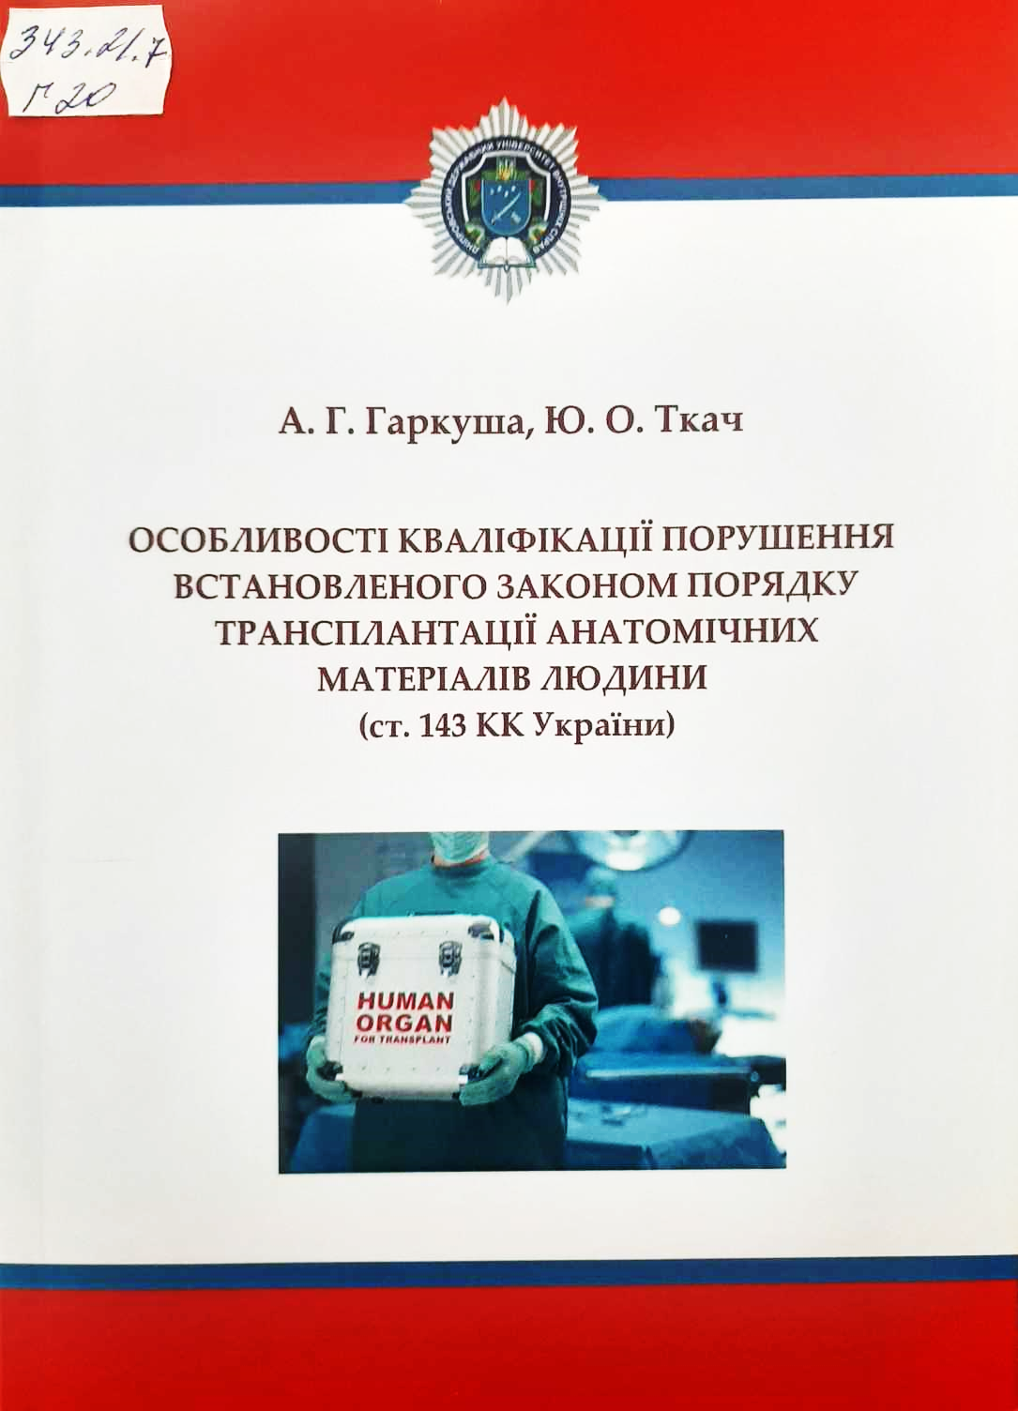
Гаркуша А. Г. Особливості кваліфікації порушення встановленого законом порядку трансплантації анатомічних матеріалів людини (ст. 143 КК України) : метод. рек. / А. Г. Гаркуша, Ю. О. Ткач. Дніпро : ДДУВС, 2024. 36 с.
Розглянуто кваліфікуючі та особливо кваліфікуючі ознаки ст. 143 КК України, а саме: вилучення у людини шляхом примушування або обману її анатомічних матеріалів з метою їх трансплантації. Окреслено особливості кваліфікації ознаки аналізованого злочину та відмежування злочинів, передбачених ст. 143 КК України, від інших кримінальних правопорушень (ст. ст. 144,149 КК України).
Методичні рекомендації будуть корисними для викладачів, науковців, юристів, адвокатів, працівників прокуратури та суду і правоохоронних органів, здобувачів вищої освіти юридичних ВНЗ.

Slide 12
Висоцький О. Ю., Халапсіс О. В. Кіно і політична пропаганда: навч. посіб. Дніпро : Дніпров. держ. ун-т внутр. справ, 2024. 408 с.
Навчальний посібник містить усебічний аналіз використання кінематографа як могутнього інструмента політичної пропаганди упродовж історії. Він розкриває, як кіно стало одним із ключових засобів формування громадської думки, ідентичності та поведінки через історичні, психологічні й технологічні аспекти пропаганди. Автори аналізують пропагандистське кіно від його зародження, розглядають його інструменти та методи, що використовуються для ідеологічної інтеграції глядачів. Видання орієнтовано на тих, хто цікавиться зв’язком між медіа, політикою та суспільством, пропонуючи комплексний погляд на силу кінематографа як інструмента політичної пропаганди та його довготривалий вплив на глобальну політичну арену.
Призначено для студентів всіх спеціальностей ДДУВС та тих, хто цікавиться проблемами кіно як інструмента політичної пропаганди.

Slide 13
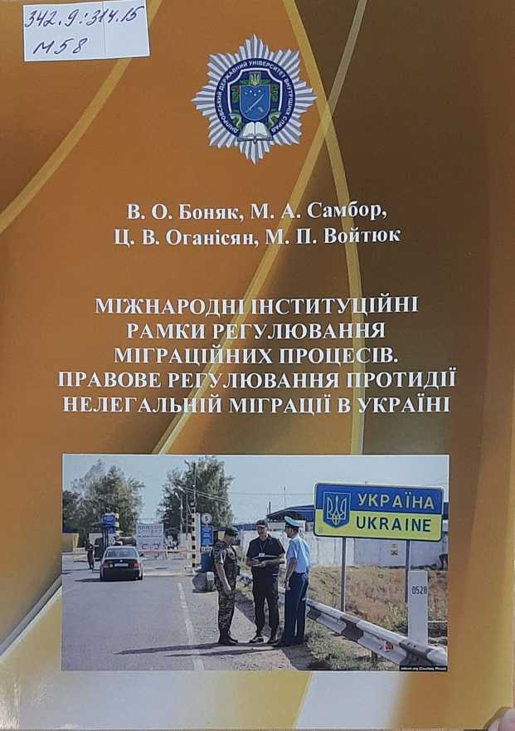
Міжнародні інституційні рамки регулювання міграційних процесів. Правове регулювання протидії нелегальній міграції в Україні : метод. рек. / В. О. Боняк, М. А. Самбор, Ц. В. Оганісян, М. П. Войткж. Дніпро : Дніпров. держ. ун-т внутр. справ, 2024. 88 с.
Методичні рекомендації підготовлено на замовлення Державної міграційної служби України. Видання висвітлює сучасний стан міграційних процесів. Акцентовано увагу на правовому регулюванні міграційних процесів в Україні та протидії нелегальній міграції як пріоритетному напрямі діяльності Державної міграційної служби України.
Розраховано на працівників Державної міграційної служби України, Національної поліції України, Державної прикордонної служби України, здобувачів закладів вищої освіти юридичного профілю, а також усіх тих, хто цікавиться питаннями міграційних процесів.

Slide 14
Ідентифікація ракетної та реактивної зброї Російської Федерації : навч. посіб. / В. М. Коротаєв, Р. С. Кірін, К. О. Чаплинський та ін. 2-е вид., доп. і перероб. Дніпро : Дніпров. держ. ун-т внутр. справ; Дніпроп. НДЕКЦ МВС, 2024. 432 с.
У навчальному посібнику наведено порядок ідентифікації ракетної та реактивної зброї з метою виконання основних завдань і формування відповідей на найважливіші запитання під час досудового і судового розслідування в кримінальних провадженнях, відкритих за фактами злочинів, пов’язаних з агресією та воєнними злочинами Російської Федерації проти України.
Для фахівців Експертної служби МВС, експертних служб Міністерства оборони України, Служби безпеки України, Державної прикордонної служби України, науково-дослідних установ судових експертиз Міністерства юстиції України, які проводять вибухово-технічну експертизу, практичних працівників правоохоронних органів, а також науково-педагогічного складу закладів вищої освіти, здобувачів, курсантів, слухачів.

Slide 15
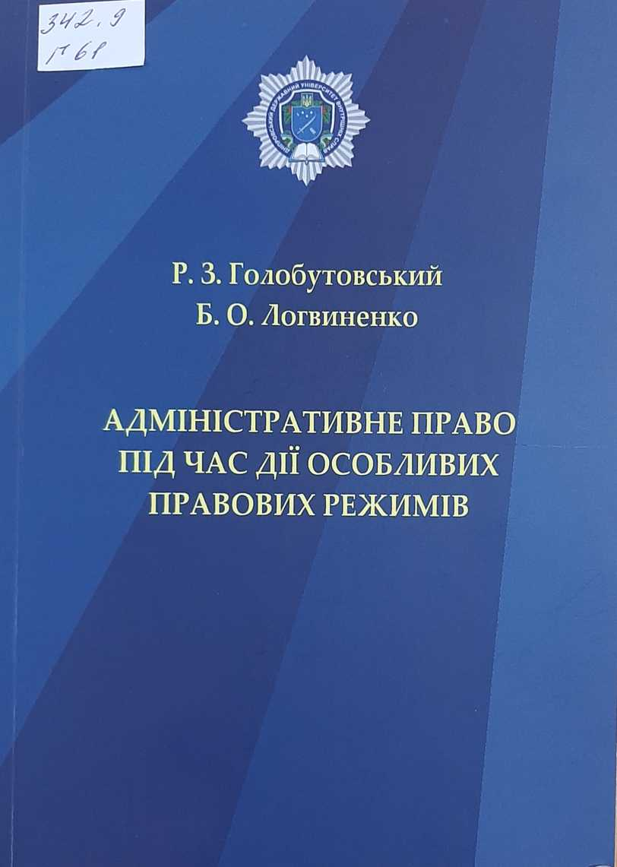
Голобутовський Р. 3., Логвиненко Б. О. Адміністративне право під час дії особливих правових режимів : навч. посіб. (у визначеннях, таблицях і схемах). Дніпро: Дніпров. держ. ун-т внутр. справ, 2024. 176 с.
Зміст навчального посібника відповідає програмі навчальної дисципліни «Адміністративне право» та ґрунтується на нормах законодавства, що регулюють публічно-правові відносини під час дії особливих правових режимів в Україні. Матеріал подано у визначеннях, таблицях і схемах, що відображають широкий спектр загальнотеоретичних і методологічних проблем сучасного адміністративного права.
Для здобувачів вищої освіти, правників, а також усіх, хто цікавиться питаннями адміністративно-правового забезпечення дії особливих правових режимів в Україні.

Slide 16
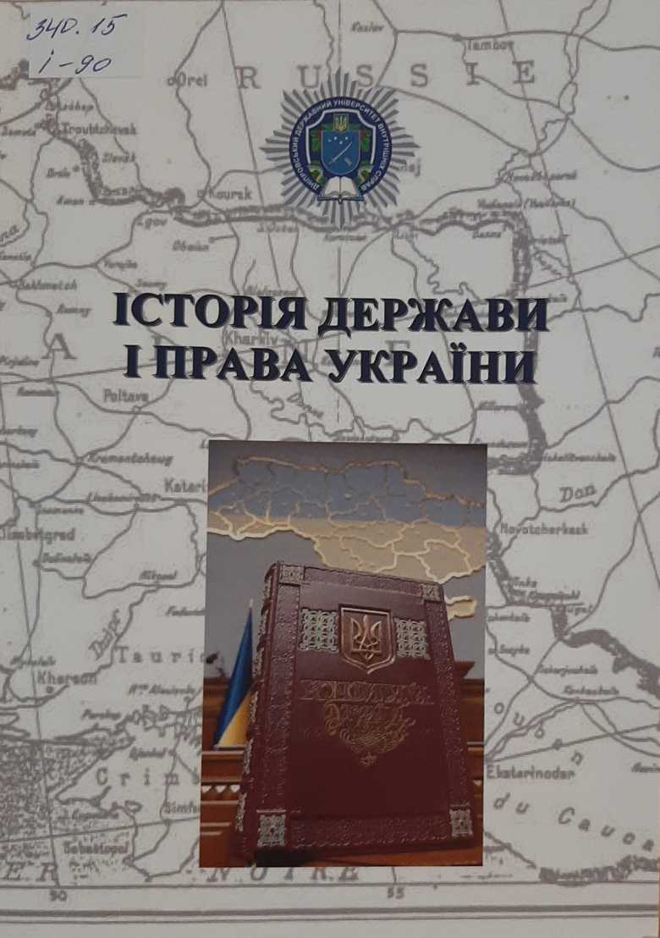
Історія держави і права України: метод. рек. до самост. та індивід. роб. / кол. авт. Дніпро : ДДУВС, 2024. 100 с.
Методичні рекомендації для самостійної та індивідуальної роботи підготовлено відповідно до програми навчальної дисципліни «Історія держави і права України» і враховує сучасні досягнення юридичної науки.
Надані у навчальному виданні завдання для самостійної та індивідуальної роботи сприятимуть засвоєнню здобувачами вищої освіти закономірностей та особливостей виникнення, функціонування та зміни різних типів і форм держави та права на теренах України - від найдавніших часів і до сьогодення.
Видання розраховано на здобувачів закладів вищої освіти юридичного профілю, науково-педагогічних працівників, а також усіх тих, хто цікавиться питаннями історії держави і права України.

Slide 17
Сердюк І. А., Сердюк Л. М. Нормотворча діяльність у МВС і Національній поліції. Збірник тестових завдань : навч.-метод. посіб. Дніпро : Дніпроп. держ. ун-т внутр. справ, 2024. 156 с.
Навчально-методичний посібник підготовлено відповідно до Робочої програми навчальної дисципліни «Нормотворча діяльність» й із урахуванням сучасних досягнень юридичної науки, плюралізму підходів до розуміння загальнотеоретичних категорій, що становлять понятійно-категоріальний апарат теорій правоутворення і правотворчості, правових актів, джерел права, юридичної техніки, систематизації законодавства, юридичних помилок, а також положень чинного національного законодавства й юридичної практики правотворчої діяльності.
Пропоновані тестові завдання були апробовані в освітньому процесі Дніпропетровського державного університету внутрішніх справ, що здійснювався з використанням технологій дистанційного навчання.
Видання розраховано на здобувачів вищої освіти, науково-педагогічних працівників, усіх тих, хто цікавиться актуальними і проблемними питаннями юридичної нормотворчості, її процесу та результатів, об’єктивованих у визначених законодавством юридичних формах.

Slide 18
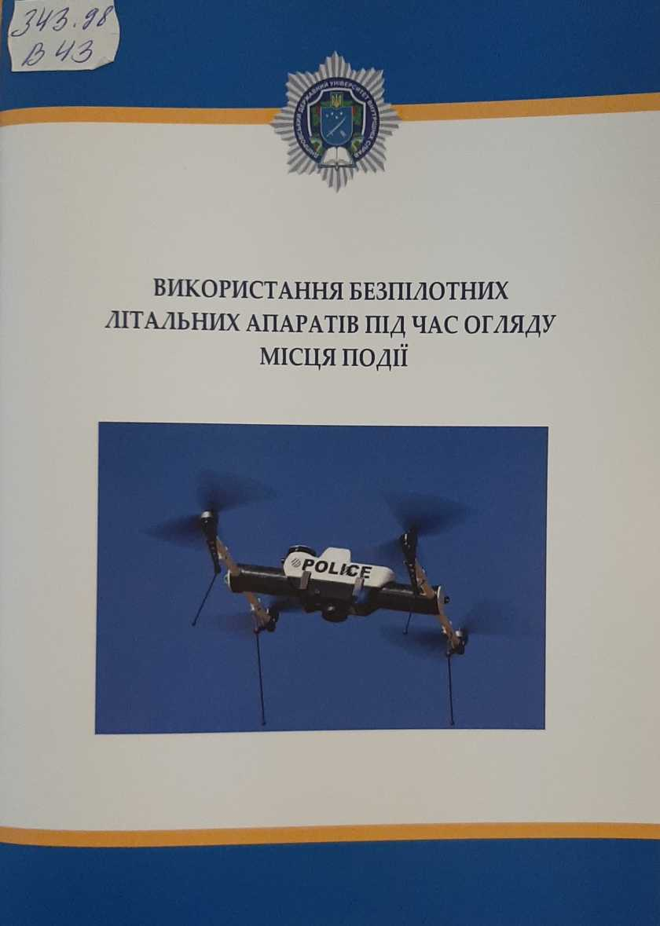
Використання безпілотних літальних апаратів під час огляду місця події : метод. рек. / А. В. Захарко, І. В. Пиріг, В. Д. Поливанюк, Д. Б. Санакоєв. Дніпро : Дніпровський державний університет внутрішніх справ, 2024. 32 с.
У методичних рекомендаціях наведено алгоритм дій працівників Національної поліції України при проведенні огляду місця події з використанням безпілотних літальних апаратів.
Видання розраховане на практичних працівників Національної поліції України, науковців, викладачів, курсантів, студентів, слухачів, аспірантів і ад’юнктів закладів вищої освіти зі специфічними умовами навчання та інших юридичних закладів.

Slide 19
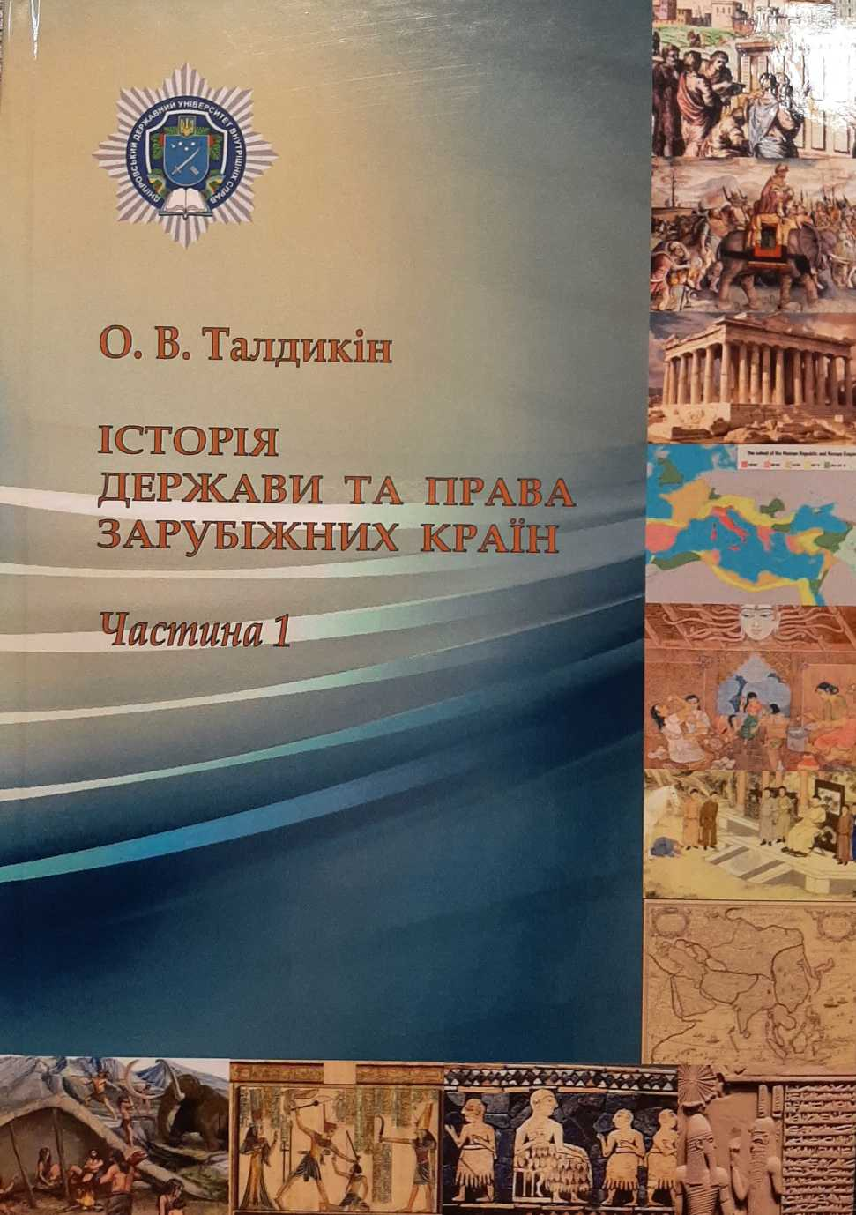
Талдикін О. В. Історія держави та права зарубіжних країн (структурно-логічні схеми і таблиці) : навч. посіб. У 3-х ч. Дніпро: Дніпров. держ. ун-т внутр. справ, 2024. Ч. 1. 256 с.
Посібник підготовлено відповідно до навчальної програми з курсу історії держави і права зарубіжних країн. У ньому викладено матеріал стосовно виникнення, функціонування та розвитку держави і права зарубіжних країн у вигляді структурно-логічних схем і таблиць.
Для здобувачів вищих юридичних навчальних закладів та викладачів.

